Slide 1
Administrasi Sistem dan Layanan Infrastruktur TI
PELATIHAN IT – LEVEL DASAR
Materi lengkap
www.masirfan.unucirebon.ac.id

Slide 2
POKOK BAHASAN
Apa itu Administrasi Sistem?
Layanan Jaringan dan Infrastruktur
Perangkat Lunak dan Layanan Platform
Layanan Direktori
Pemulihan & Pencadangan Data
Proyek Akhir

Slide 3
Apa itu Administrasi Sistem?
Kita akan membahas dasar-dasar administrasi sistem. Kami akan membahas kebijakan organisasi, layanan infrastruktur TI, penyediaan pengguna dan perangkat keras, pemeliharaan rutin, pemecahan masalah, dan pengelolaan potensi masalah. Di akhir modul ini, Anda akan memahami peran dan tanggung jawab Administrator Sistem.

Slide 4
Layanan Jaringan dan Infrastruktur
Kami akan membahas apa itu layanan infrastruktur TI dan apa perannya dalam administrasi sistem. Kita juga akan belajar tentang sistem operasi server, virtualisasi, layanan jaringan, DNS untuk layanan web, dan cara memecahkan masalah layanan jaringan. Di akhir modul ini, Anda akan mengetahui layanan infrastruktur TI paling umum yang akan Anda temui saat menangani tugas administrasi sistem.

Slide 5
Perangkat Lunak dan Layanan Platform
Di minggu ketiga kursus ini, kita akan mempelajari perangkat lunak dan layanan platform. Kami akan membahas jenis perangkat lunak dan layanan platform apa yang mungkin Anda temui dalam peran teknologi dan cara mengelolanya. Kita akan mempelajari cara mengonfigurasi layanan email, layanan keamanan, layanan file, layanan cetak, dan layanan platform. Kami akan mencari cara untuk memecahkan masalah layanan platform dan masalah umum yang harus diwaspadai. Di akhir modul ini, Anda akan memahami cara menyiapkan dan mengelola layanan infrastruktur TI untuk membantu bisnis tetap produktif, menjaga keamanan informasi, dan mengirimkan aplikasi ke penggunanya.

Slide 6
Layanan Direktori
Kami akan membahas cara kerja dua layanan direktori paling populer, Active Directory dan OpenLDAP. Kita akan menjelajahi konsep manajemen terpusat dan bagaimana hal ini dapat membantu SysAdmin mempertahankan dan mendukung semua bagian infrastruktur TI yang berbeda. Di akhir modul ini, Anda akan mengetahui cara menambahkan pengguna, kata sandi, dan menggunakan kebijakan grup di Active Directory dan OpenLDAP.

Slide 7
Pemulihan & Pencadangan Data
Di minggu kelima kursus ini, kita akan belajar tentang pemulihan dan pencadangan data. Dalam peran teknologi apa pun, penting untuk mengetahui cara mencadangkan dan memulihkan data — bahkan lebih penting lagi untuk administrasi sistem. Kita juga akan belajar tentang praktik umum perusahaan seperti merancang rencana pemulihan bencana dan menulis dokumentasi post-mortem. Di akhir modul ini, Anda akan mengetahui timbal balik antara pencadangan di tempat dan di luar situs, memahami nilai dan pentingnya pengujian pencadangan dan pemulihan, mengetahui opsi yang berbeda untuk pencadangan data (serta risikonya) dan memahami tujuan dan isi dari rencana pemulihan bencana

Slide 8
Proyek Akhir
Minggu terakhir kursus ini didedikasikan untuk tugas akhir. Untuk tugas akhir, Anda akan menerapkan semua keterampilan yang telah Anda pelajari dalam kursus ini dengan memberikan konsultasi administrasi sistem. Anda akan menilai infrastruktur TI dari tiga perusahaan fiktif (namun sangat nyata!) dan memberikan rekomendasi dan saran tentang cara mendukung infrastruktur TI mereka. Di akhir proyek ini, Anda akan mendemonstrasikan keterampilan dan teknik pemecahan masalah dari SysAdmin.

Slide 9
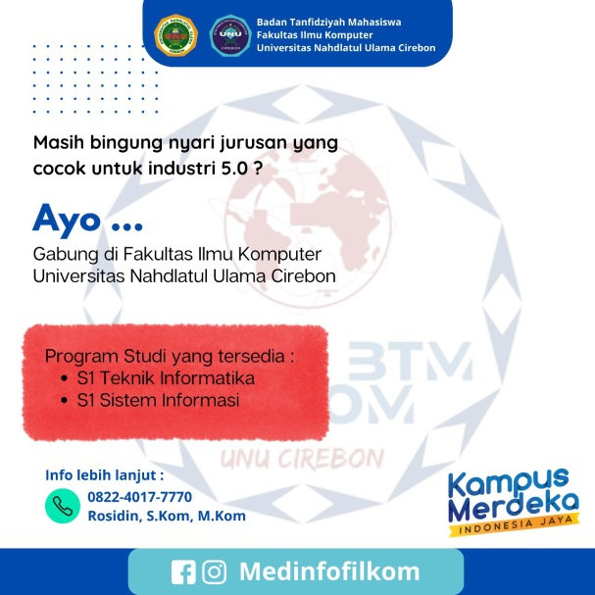
ALHAMDULILLAH
MOHON DIMAAFKAN JIKA ADA KESALAHAN
TERIMAKASIH
Muhammad Irfan Habibi
www.masirfan.unucirebon.ac.id

